Slide 1
Fonetika a fonologie českého jazyka
Marek Lollok

Slide 2
  Literatura
Pravidla českého pravopisu. Praha: Academia, 2005.
GREPL, Miroslav. Příruční mluvnice češtiny. Vyd. 2., opr. Praha: Lidové noviny, 2003
ČECHOVÁ, Marie. Čeština – řeč a jazyk. Praha: ISV nakladatelství, 1996
ONDRÁŠKOVÁ, Karla. Úvod do jazykové kultury a fonetika češtiny. Praktikum. Brno: MSD spol. s.r.o. 2012 1. vyd. Brno - Tišnov: Masarykova univerzita - SURSUM Tišnov, 2004
PALKOVÁ, Zdena. Fonetika a fonologie češtiny :s obecným úvodem do problematiky oboru. 1. vyd. Praha: Karolinum, 1994

Slide 3
  Fonetika a fonologie
  jazykovědné disciplíny, které z různých aspektů studují zvukovou realizaci lidské řeči tvořenou za pomoci mluvních orgánů
  zatímco fonetika se přednostně zaměřuje na zkoumání zvukových prvků jazyka z hlediska jejich objektivních (artikulačních, akustických apod.) vlastností, pro fonologii jsou relevantní jen ty vlastnosti zvukových prvků, které mají v daném jazyce určitou komunikativní funkci

Slide 4
  Fonetika
  zkoumá zvukový signál lidské řeči
  zabývá se materiální stránkou zvukových výrazových prostředků jazyka
  studuje činnost mluvních orgánů při řeči, charakter výsledného zvuku a jeho sluchové hodnocení
  (oblast parole)
  Fonetika zkoumá jazyk z hlediska:
  fyziologicko-artikulačního (z hlediska mluvčího)
  akustického (z hlediska posluchače)
  funkčního (z hlediska rozlišování významu)

Slide 5
  Fonologie
  sleduje zvukové jednotky a složky zvukového signálu, které jsou vdaném jazyce významotvorné; tj. jsou schopny rozlišovat slova a slovní tvary, ale i výpovědi s různou komunikační funkcí
  popisuje zvukovou stránku jazyka z hlediska její struktury
  (oblast langue)
  např. pere x bere; car x cár; změna intonace

Slide 6
  Artikulace (článkování)
  koordinovaná činnost mluvních orgánů, při níž vzniká mluvená řeč
  skládá se z hlásek
  Hláska (fón)
  základní jednotka zvukového plánu lidské řeči; nejmenší rozpoznatelní jednotka (konkrétní zvuk jazyka)
  samohlásky („volnost“; tón); souhlásky („překážka“; šum)
  reálná reprezentace fonému

Slide 7
  Foném
  minimální zvukový prvek, schopný rozlišovat samostatné jednotky významové (slova, tvary slov)
  jednotka abstraktní, je prvkem systému, nikoli mluvení
  Grafém
  grafické značky využívané v psané podobě jazyka

Slide 8
Fonetická transkripce (přepis)
záznam zvukové podoby řeči pomocí značek
mezi zvukovým segmentem (hláskou) a grafickou značkou je jednoznačný vztah
systém mezinárodní fonetické transkripce (IPA)
žabka x [žapka]
zásady viz handout

Slide 9
  Zjednodušená fonetická transkripce (pro ČJ)
  základem je česká abeceda
  alfabetická a syntetická
  poměr 1:1 (jednomu znaku odpovídá jedna hláska a jedné hlásce jeden znak)
  česká transkripce uchovává v podstatě diakritický princip českého pravopisu; jen výjimečně zavádí česká transkripce znaky, které nejsou v inventáři českých grafémů běžné

Slide 10
  Fonetická transkripce x pravopis
  fonetická transkripce ruší pravopisnou konvenci a odráží přesné znění řeči
  pravopis na rozdíl od fonetické transkripce reflektuje i jiné složky než zvukovou (princip fonologický, principy etymologický, princip historický…)
  [spjef] x zpěv

Slide 11
Ad Asimilace (x disimilace)
sblížení výslovnosti hlásek za účelem usnadnění výslovnosti hláskové skupiny
asimilace znělosti se týká párových souhlásek s výjimkou v – to sice asimilaci podléhá (např. [stáfka] x nesp. [tfúj], ale samo ji nevyvolává (proto [sval] x [zval]; asimilaci nepodléhají hlásky jedinečné ([zmňena] x [smňena]; brát [brát])
A) progresivní (postupná)
B) regresivní (zpětná)

Slide 12
Ad Znělost x neznělost
párové souhlásky znělé: b, d, ď, g, v, z, ž, h, Ȝ, ǯ
párové souhlásky neznělé: p, t, ť, k, f, s, š, ch, c, č
setkají-li se párové souhlásky znělé a neznělé, dochází ke spodobě (asimilaci) znělosti, tj. jedna (obvykle přecházející) se přizpůsobí souhlásce druhé (obvykle následující): prosba [prozba]
!!! ke spodobě znělosti dochází jako k jediné změně i na hranici slov: plot zahrady [plod zahradi]
pokud se setkají více něž 2 souhlásky, znělost celé skupiny se připodobňuje souhlásce poslední: dát sbohem [dád zbohem];
na konci slova a před pauzou mění na neznělou dub [dup]
nepárové (jedinečné) souhlásky m, n, ň, l, j, r se nepřipodobňují souhlásce sousedící ani nezpůsobují změnu: k jaru [k jaru]

Slide 13
Fonologická transkripce (přepis)
záznam jen těch složek zvukové realizace jazyka, které mají fonologickou (rozlišující) funkci

Slide 14
  Čeština
  mluvená x psaná
  mluvená čeština – není homogenní
  psaná čeština – tendence k ustalování; kodifikace; spisovnost
  obě podoby mají kromě společného jádra své vlastní prostředky pro dosažení komunikačního cíle
  psaný i mluvený jazyk má svou normu, svá závazná pravidla

Slide 15
Funkce pravopisu
zaznamenávací → pisatel
vybavovací → čtenář
slabičný princip čtení – význam jsme schopni vnímat po jednotlivých slabikách, nikoli po hláskách

Slide 16
Ortoepie
pravidla (norma) spisovné výslovnosti
v užším slova smyslu nauka o užívání hlásek v souvislé řeči a o její modulaci
srozumitelnost + kultivovanost promluvy → součást jazykové kultury
pozn.: ortoepie se vztahuje výlučně k zvukové podobě jazyka užívaného ve veřejných projevech (spisovného jazyka), nikoli k soukromé komunikaci

Slide 17
  Ortoepie
  nauka o spisovném užívání správně tvořených hlásek (pravidla, norma spisovné výslovnosti)
  norma existuje přímo v jazyce, jedná se o soubor objektivně existujících pravidel, která uživatelé daného jazyka pociťují jako závazná.
  pravidla normativní výslovnosti se vztahují jak na výslovnost jednotlivých hlásek, hláskových spojení a na normativní přizvukování, tak na členění souvislé řeči: na frázování (logické a rytmické členění věty), větný (logický) přízvuk a intonaci vět a větných úseků.
  kultivovaná výslovnost (řec. orthos – správný, epein – mluvit)

Slide 18
  Ortofonie
  nauka o správném tvoření jednotlivých hlásek, včetně spojování hlásek v proudu řeči a její modulace
  je součástí ortoepie

Slide 19
Snahy o kultivování spisovné výslovnosti
starší úvahy o správné výslovnosti (Hus, Blahoslav, Komenský – Umění kazatelské, Dobrovský, Kollár – Myšlénky o libozvučnosti řeči vůbec, obzvláště českoslovanské, Durdík)
Miloš Weingart – Zvuková kultura českého jazyka; František Trávníček – Správná česká výslovnost (1935)
PLK: sborník Spisovná čeština a jazyková kultura (1932)
časopisy Slovo a slovesnost, Naše řeč

Slide 20
1942 – založena Ortoepická komise, později přechází pod Československou akademii věd jako komise při Ústavu pro jazyk český
Výslovnost spisovné češtiny I (1955,1967; B. Hála) – výslovnost slov českých
Výslovnost spisovné češtiny II (1978; M. Romportl) – výslovnost slov přejatých
Za základ výslovnostní normy zde byla vzata „skutečně existující, přirozená a na konvenci založená výslovnost, která jako nedílná součást spisovného jazyka plní jeho celonárodní funkci; je to výslovnost všech uživatelů spisovného jazyka po celém jazykovém území, snažících se o spisovný projev kultivovaný po všech stránkách, z hlediska výslovnosti tedy prostý zvláštností nářečních, místních a individuálních.“; zahrnuje tedy zejména projevy neutrální, oficiální a polooficiální
Jiřina Hůrková: Česká výslovnostní norma (1995)
M. Krobotová: Spisovná výslovnost a kultura mluveného projevu (2000)

Slide 21
Kodifikace současné spisovné výslovnosti
výslovnostní norma je diferencovaná; tři výslovnostní styly:
základní (neutrální)
vyšší (vybraná) – explicitní
nižší (zběžná) – implicitní
+ styly nespisovné:
výslovnost nářeční
výslovnost nedbalá
+ tzv. jevištní řeč

Slide 22
  Organogenetická (artikulační) fonetika
  Organogenetická fonetika se zabývá mechanismem tvorby zvuků a jejich skupin (má blízko k fyziologii); tj. zabývá se procesem tvoření řeči, který má 3 základní složky:
  respirace (dechová složka)
  fonace (hlasová složka)
  artikulace (hláskování)

Slide 23
  Dechové (respirační) ústrojí
  obecně: řeč se převážně tvoří při exspiraci (výdechu), v některých jiných jazycích se můžeme setkat s tvořením řeči inspirací (vdechem)
  dýchání je automatická, reflexivní činnost; při produkci řeči dochází k dýchání uvědomělému
  při klidovém dýchání se délka fáze vdechové a výdechové příliš neliší (asi 2:3)
  při mluvení se trvání výdechové fáze značně prodlouží (asi 1:7 až 1:13)
  fyziologické pauzy se umísťují na místa (i významově) vhodná z hlediska výstavby větných úseků

Slide 24
  Hlasové (fonační) ústrojí
  základem hlasového ústrojí jsou hlasivky umístěné v hrtanu
  mezi hlasovými chrupavkami se vytváří hlasivková štěrbina (glottis); kmitáním hlasivek vzniká hlas

Slide 25
  Kvalita a vlastnosti hlasu závisí na několika faktorech
  výška hlasu – závisí na frekvenci kmitání hlasivek; sama o sobě není významotvorná, avšak střídání výšky hlasu je základem intonace
  síla hlasu – závisí na rozšíření hlasivkové štěrbiny; je důležitá pro přízvuk, zdůrazňování jednotlivých slov a slabik
  barva hlasu – vzniká průchodem nadhrtanovými prostorami a třením o některé další orgány; barva je charakteristická a individuální pro každého jedince

Slide 26
  Ústrojí modifikující
  artikulace v užším smyslu
  je uloženo nad hrtanem, přičemž rozlišujeme tři základní dutiny (tzv. rezonátory):
  a) dutina hrdelní (laryngální)
  b) dutina ústní (orální)
  c) dutina nosní (nazální)

Slide 27
  Artikulační orgány
  AKTIVNÍ
  rty (labia)
  dolní čelist (mandibula)
  měkké patro (velum)
  jazyk (lingua)
  hlasivky (glottály)
  B) PASIVNÍ
  rty (labia)
  zuby (dentes)
  dásně (alveoly)
  tvrdé patro (palatum)
  měkké patro (velum)
  hrtan (larynx)

Slide 28
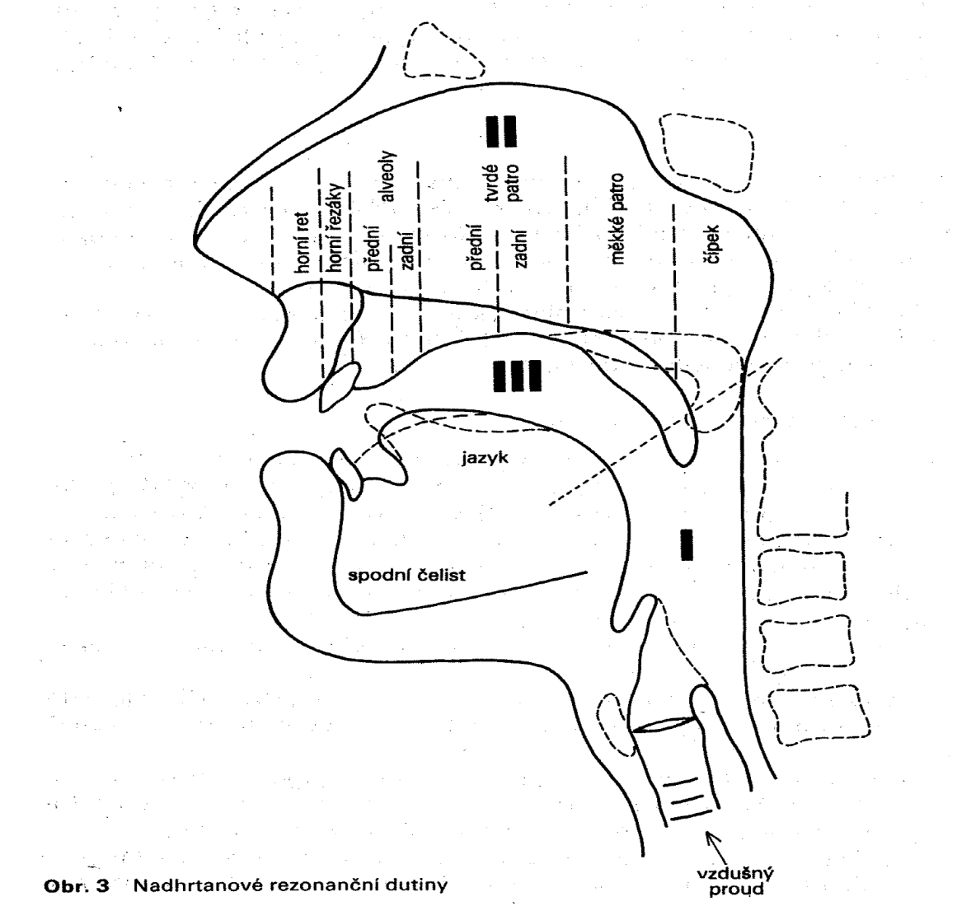

Slide 29
Artikulační báze
specifický způsob koordinace artikulační práce (každý jazyk má své příznačné prvky); zahrnuje:
základní artikulaci hlásek, tj. místo a způsob jejich tvoření
doplňkovou artikulaci
způsob výslovnosti přechodu mezi hláskami
intonaci

Slide 30
Pro artikulační bázi češtiny je charakteristická:
menší činnost rtů
soustředění artikulace k alveolám (dásním)
charakteristické hlásky ř a znělé h
kratší sestupné takty (přízvuk na první slabice, při více slabikách také uplatnění vedlejšího přízvuku)
méně spojitá výslovnost mezi slovy

Slide 31
Základní typy artikulace
artikulace vokalická – vokály se tvoří při otevřené štěrbině (glottidě) – APERTURA
artikulace konsonantická – konsonanty (šumové hlásky) se tvoří vytvořením překážky výdechovému proudu – STRIKTURA

Slide 32
Akustický signál řeči
samohlásky → základem je tón (periodické zvuky)
  souhlásky → základem je šum (neperiodické zvuky); Vznikají buď průchodem výdechového vzduchu úžinou nebo náhlým uvolněním závěru.
+ hlásky pomezní:
sonory l, r ,m, n, ň (se souhláskami mají společný způsob tvoření, a tím i jistou míru šumu, se samohláskami je spojuje tónová složka vzniklá rezonancí)
hláska klouzavá j a ṷ

Slide 33
Vady výslovnosti (dyslálie)
sigmatismus – nesprávná výslovnost sykavek
rotacismus – nesprávná realizace fonému r
rotacismus bohemicus – nesprávná realizace ř
Řečové neurózy (související zejména s poruchami mozkových center)
afázie – motorická (neschopnost tvořit řeč); senzorická (postižení schopnosti porozumění)
koktavost – křeče mluvních orgánů narušují výslovnost
breptavost – narušení obvyklého tempa řeči, které může vést až k nesrozumitelnosti
afektivní oněmění (mutismus)

